Slide 1
Тестирование в CCTV: частные случаи и глобальные проблемы
Александр Васильев, ITV | AxxonSoft

Slide 2
План доклада
Актуальность темы
Видеонаблюдение для самых маленьких
Что же такое Axxon Next?
Проблемы, их причины и решения
Выводы и мораль

Slide 3
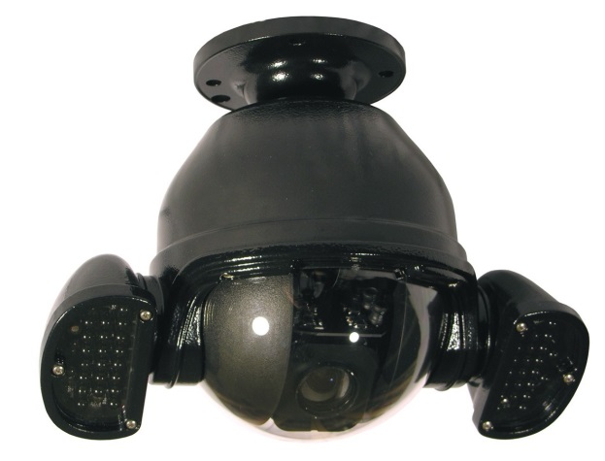
Актуальность темы
Много докладов про:
Менеджмент (test / team / time)
Мобилки и web / облака
Автоматизацию
Мало докладов про:
Desktop приложения
Ручное тестирование
Совсем нет докладов про:
CCTV – Closed-Circuit TeleVision – Видеонаблюдение

Slide 4
Всё в наших руках
Автотестов пока нет потому что:
Кадровая политика
Нет времени
Другие причины
Технические причины (о них – далее)
Зато есть автоматизация рутинных операций:
Публикация сборок для внешнего доступа
Сбор метрик по отделу (скорость тестирования и т.д.)

Slide 5








Инструментарий ручного тестирования

Slide 6
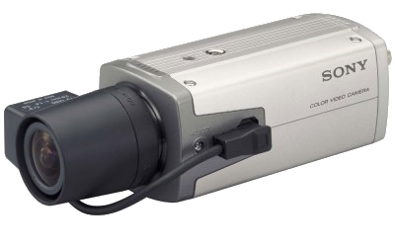

Система видеонаблюдения
Аналоговые камеры => аналоговый сигнал
Коаксиал

Slide 7
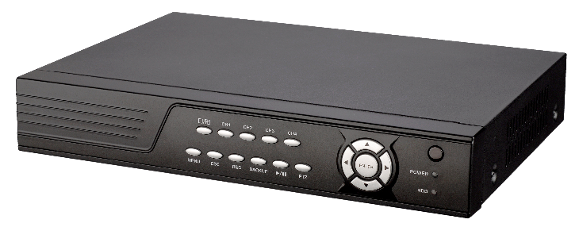






Система видеонаблюдения
DVR (Digital Video Recorder) – видеорегистратор
DVR
Коаксиал
LAN

Slide 8
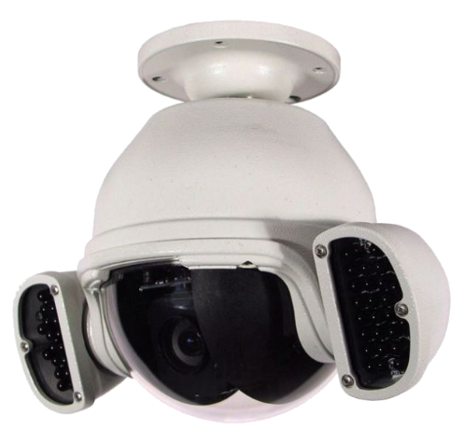

Система видеонаблюдения
IP-камеры => цифровой сигнал по LAN
DVR
Коаксиал
LAN

Slide 9
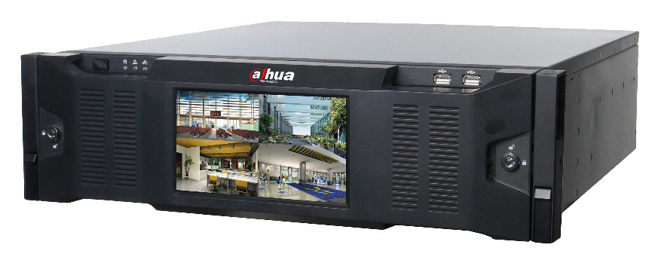
Система видеонаблюдения
NVR (Network Video Recorder) – цифровой DVR, видео по LAN
DVR
NVR
Коаксиал
LAN

Slide 10



Система видеонаблюдения
Современная система CCTV
Домашний
компьютер
LAN
Камера в
интернете
СХД
NVR
VPN
Облако
Мобилки

Slide 11

Система видеонаблюдения
Axxon Next
Домашний
компьютер
LAN
Камера в
интернете
СХД
NVR
VPN
Облако
Мобилки

Slide 12
Особенности
Особенности Axxon Next
Пререквизиты и сложная архитектура
Распределённая система
Специальное оборудование
Работа в сети
Ресурсоёмкость
Особенности разработки
Разработкой Axxon Next руководит гендир
Мы почти не проектная компания

Slide 13






Пререквизиты и сложная архитектура
Сторонний софт, «пререквизиты»:
Сторонние решения внутри Axxon Next:

Slide 14
Пререквизиты и сложная архитектура
Наш софт (с отдельным инсталлятором):
Driver Pack – интеграция камер с софтом
Detector Pack – видео- и аудиоаналитика
Наши технологии:
NGP – Next Generation Platform, ядро сервера
Business Layer – прокладка между сервером и клиентом. Главная головная боль.
~180 вендоров
~ 1500 устройств

Slide 15
Пререквизиты и сложная архитектура
Сложная архитектура приложения:
Axxon Next
Клиент, C#
Сервер, C++
Driver
Pack
NGP
GUI
.NET
Detector
Pack
TAO
Mercurial
OpenGL
Business
Layer
PostgreSQL
VC++ Redist

Slide 16
Распределённая система
Самый простой случай:
Более распространённая ситуация:
Сервер
+
Клиент

Slide 17
Распределённая система
Более распространённая ситуация:
Сервер
Клиент
Домен
Клиенты

Slide 18
Распределённая система
Домен
Клиенты
Мультидомен

Slide 19
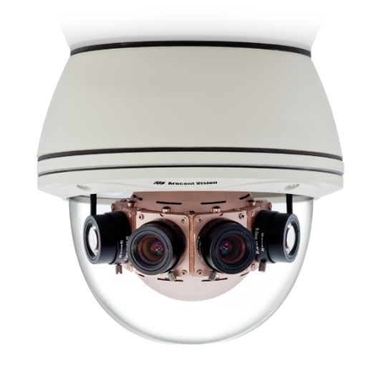
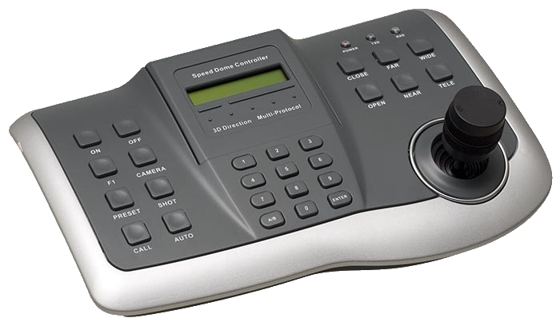
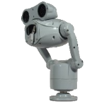

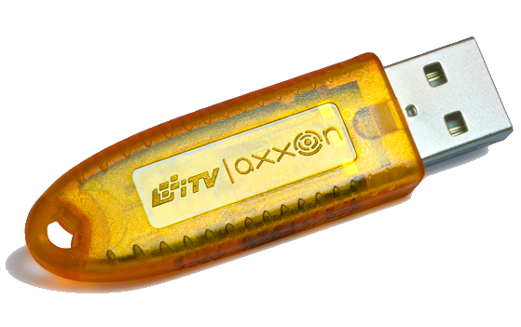
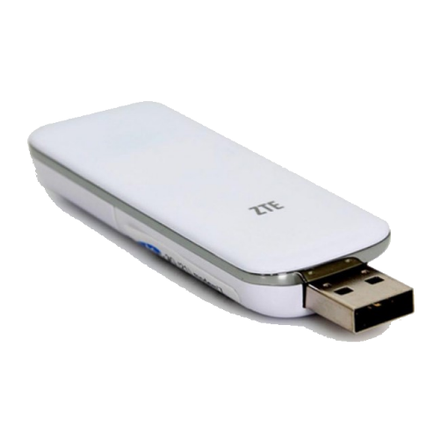

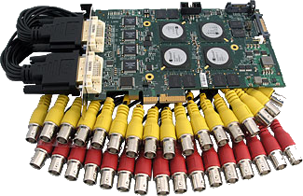

Специальное оборудование

Slide 20
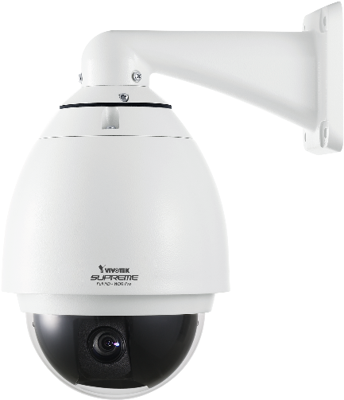
Специальное оборудование
Дополнительные возможности камер
Датчики
Микрофон
Реле
Динамик
PTZ

Slide 21
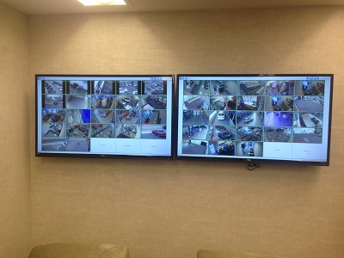
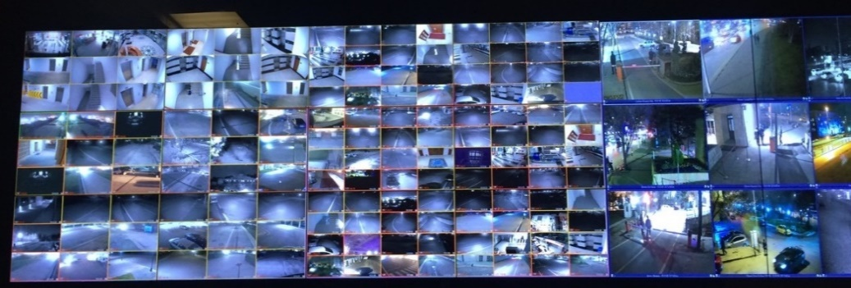
Специальное оборудование
Многомониторная система | Видеостена

Slide 22
Работа в сети
IP-видеонаблюдение подразумевает
Высокую пропускную способность
1 канал 720p / 25 fps / h264 ~ 8 Mbit/s
Работу в разных подсетях
Конфликты IP-адресов
Потери пакетов
NAT
VPN
Broadcast/Multicast/Unicast
…

Slide 23
Ресурсоёмкость
Видеоаналитика
Отображение
Декодирование
Запись в архив
Работа с БД
Экспорт из архива
Аудиоаналитика

Slide 24


Ресурсоёмкость
SaaS / Web-приложения
Производитель софта | Потребитель софта

Slide 25

Ресурсоёмкость
Desktop / CCTV
Производитель софта | Потребитель софта
Как это тестировать?!

Slide 26
Ресурсоёмкость
Небольшая конфигурация для примера:
15 каналов h264 / 1280х720 / 25 fps
2 недели архива по 12 часов в день
Core i7 4790
Требуемые ресурсы:
Пропускная способность: 115 Mbit/s
Загрузка процессора, отображение: 40 – 50%
Загрузка процессора, детектирование: 30 – 40%
Требуемый объём архива: 9.06 Tb

Slide 27
Ресурсоёмкость
Всегда есть клиент, у которого больше.
Камер
Серверов
Гигабайт и гигагерц
Примеры по количеству камер:
Bank Melia Iran (Иран) 722
YPF (Аргентина) 800
Emperors Palace Casino (ЮАР) 500
Mudo Chain (Турция) 1920

Slide 28
Разработкой Axxon Next руководит гендир
Отсутствуют функциональные спецификации
Затруднено написание тест-планов
Забитые баги закрываются как некорректные
Неизвестен объем запланированного функционала

Slide 29


Разработкой Axxon Next руководит гендир
Спецификация есть:
PM

Slide 30



Разработкой Axxon Next руководит гендир
Спецификация есть:
Разработчик
Спека
PM
Тестер

Slide 31


Разработкой Axxon Next руководит гендир
Спецификация есть:
Разработчик
Софт
Баг
Спека
Тестер
Тест-дизайн

Slide 32
Разработкой Axxon Next руководит гендир
Спецификации нет:
PM

Slide 33

Разработкой Axxon Next руководит гендир
Спецификации нет:
Разработчик
Софт
PM
Dev Lead
Тестер

Slide 34
Разработкой Axxon Next руководит гендир
Спецификации нет:
Разработчик
Софт
Dev Lead
Тестер

Slide 35
Разработкой Axxon Next руководит гендир
Фактически нет взаимодействия с разработкой
Максимизирована скорость разработки
Нечёткие сроки всего

Slide 36
Мы – не проектная компания
Мы почти не проектная компания
Для крупного заказчика мы – проектная компания
Примеры: Домодедово, Байконур, Безопасное подмосковье, МВД
Индивидуальный подход к разработке
Создаём персональные версии с уникальными фичами
Добавляем новые фичи в релиз-кандидат
Объём новой функциональности в версии не фиксирован
Индивидуальный подход к сопровождению
Отправляем инженеров QA на объекты (например, в Аргентину)
Отлаживаемся на объекте, предоставляем кастомные модули

Slide 37
Сложности тестирования Axxon Next
Непредсказуемые сроки стабилизации
Отсутствие автоматизации
Практически нет удалённого тестирования
Нехватка аппаратных ресурсов
Отсутствие необходимого оборудования
Отсутствие спецификаций
Неравномерная загрузка группы
Блокеры в финальной итерации

Slide 38
Причины сложностей и их решения
1. Непредсказуемые сроки стабилизации
Причины:
Сложная архитектура => много пересечений в коде => наведение новых багов при исправлении старых
Мы почти не проектная компания => новые фичи реализуются в любое время => наводятся баги

Slide 39
Причины сложностей и их решения
1. Непредсказуемые сроки стабилизации
Решения:
Динамическое распределение ресурсов отдела
Гибкое планирование сроков стабилизации

Slide 40
Причины сложностей и их решения
2. Отсутствие автоматизации
Причины:
Сложная архитектура => сложный код тестов => квалификация и время на написание / поддержку
Аппаратное подключение/отключение устройств => дорогая / сложная автоматизация
Программные интерфейсы постоянно меняются => много времени на сопровождение автотестов

Slide 41
Причины сложностей и их решения
2. Отсутствие автоматизации
Решения:
Отлаженный механизм ручного тестирования
Автоматизация не всегда эффективнее
Обучение автотестеров внутри отдела

Slide 42
Причины сложностей и их решения
3. Практически нет удалённого тестирования
Причины:
Аппаратное подключение/отключение устройств => невозможно сделать удалённо
Малая мощность компьютера / ширина канала => удалённая проверка неудовлетворительна

Slide 43
Причины сложностей и их решения
3. Практически нет удалённого тестирования
Решения:
Работа в дружном коллективе
Гибкий график, лояльное начальство

Slide 44
Причины сложностей и их решения
4. Нехватка аппаратных ресурсов
Причины:
Нагрузочное тестирование => большая конфигурация => не хватает компьютеров
Сложный баг у клиента на большой системе => нет компьютеров для воспроизведения у нас

Slide 45
Причины сложностей и их решения
4. Нехватка аппаратных ресурсов
Решения:
Использование виртуализации
Оптимистичный взгляд на мир

Slide 46
Причины сложностей и их решения
5. Отсутствие необходимого оборудования
Причины:
Нужно проверить отсутствующее устройство => удалённый доступ, но его недостаточно
Баг у клиента: сложная сеть/редкое железо/мощные ПК => не можем воспроизвести => отлаживаемся на объекте

Slide 47
Причины сложностей и их решения
5. Отсутствие необходимого оборудования
Решения:
Применяем эмуляцию устройств и сетей
При возможности отлаживаемся на объекте

Slide 48
Причины сложностей и их решения
6. Отсутствие спецификаций
Причины:
Спецификации отменены => нет описания фич => затруднен тест-дизайн и написание планов
Фича интегрируется по устной договорённости => отсутствует информация о деталях

Slide 49
Причины сложностей и их решения
6. Отсутствие спецификаций
Решения:
Плотное взаимодействие с разработкой
Система запросов по функционалу в багтрекере

Slide 50
Причины сложностей и их решения
7. Неравномерная загрузка группы
Причины:
Планирование разработки гибкое => резкие изменения в плане => неравномерное число задач
Требуется срочная внеплановая проверка => срываются сроки итерации

Slide 51
Причины сложностей и их решения
7. Неравномерная загрузка группы
Решения:
Динамическое распределение задач по отделам
Гибкое планирование работы отдела QA

Slide 52
Причины сложностей и их решения
8. Блокеры в финальной итерации
Причины:
Переделки во всех компонентах продукта => наводятся критические баги
Новые фичи добавляются перед релизом => наводятся критические баги

Slide 53
Причины сложностей и их решения
8. Блокеры в финальной итерации
Решения:
Гибкое планирование итераций и их количества
Индивидуальная работа с клиентами

Slide 54
Выводы
Проблемы вне отдела QA:
Непредсказуемые сроки стабилизации
Отсутствие спецификаций
Неравномерная загрузка группы
Блокеры в финальной итерации
Обоснование:
Сейчас индивидуальный подход экономически выгоднее
С ростом компании управление разработкой улучшится
Решение для QA:
Адаптироваться к текущей модели ведения бизнеса
Улучшать взаимодействие с разработкой
Надеяться на нормализацию ситуации в будущем

Slide 55
Выводы
Проблемы внутри отдела QA:
Отсутствие автоматизации
Практически нет удалённого тестирования
Нехватка аппаратных ресурсов
Отсутствие необходимого оборудования
Обоснование:
Сложная архитектура ПО и интеграция с устройствами
Кадровые риски и высокая цена необходимого персонала
Решение для QA:
Автоматизация и удалённое тестирование – не самоцель
Подготовка кадров внутри отдела
Применение виртуализации / эмуляции и т.п.

Slide 56
Заключение
Рассмотрены особенности системы видеонаблюдения Axxon Next
Описаны сложности тестирования, к которым приводят эти особенности
Приведены методы решения проблем, применяемые на практике
Дан краткий анализ текущего состояния дел и прогноз

